Slide 1
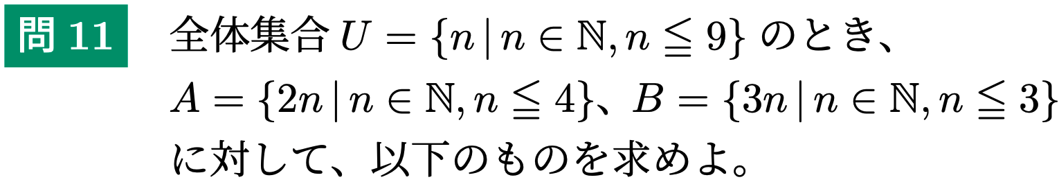


高校数学 I
集合と命題「ドモルガンの法則」

Slide 2
今回の学習目標
ドモルガンの法則を知る。

Slide 3
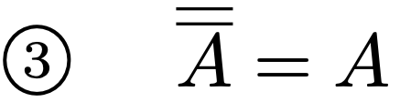
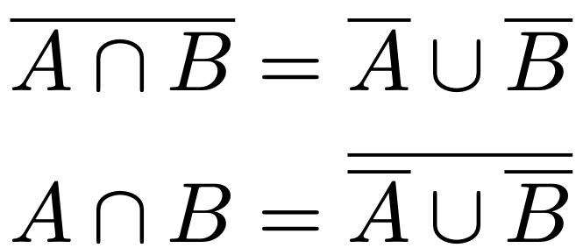
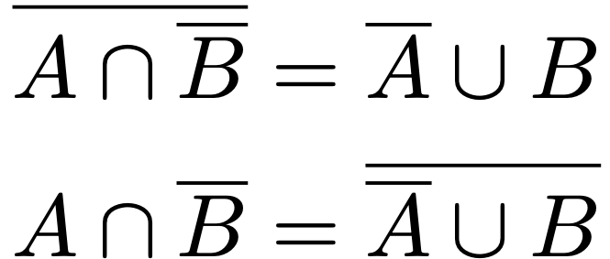


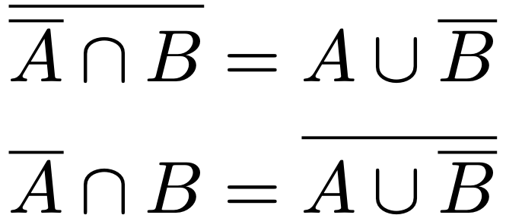
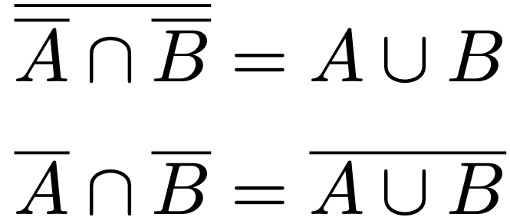

Slide 4
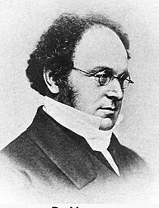




ドモルガンの法則

Slide 6

私がお付き合いする条件は、
「身長180以上かつ年収1億以上」の人である。
私がお付き合いしない人は、
「身長180未満の人」または「年収1億未満の人」

Slide 7

私が好きじゃないのは、
「浮気する人または嘘つきな人」である。
私が好きなのは、
「浮気しない人」かつ「嘘つかない人」である。

Slide 8
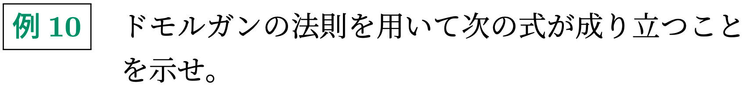




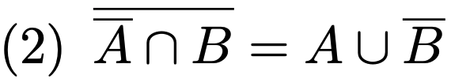




Slide 9


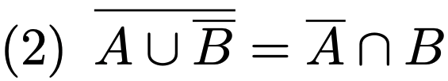
ビデオを止めて問題を解こう

Slide 10



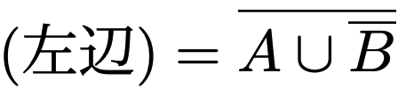



Slide 11
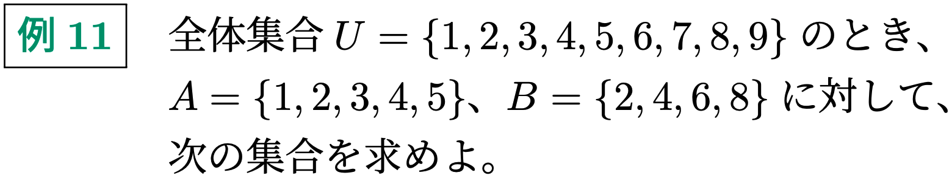
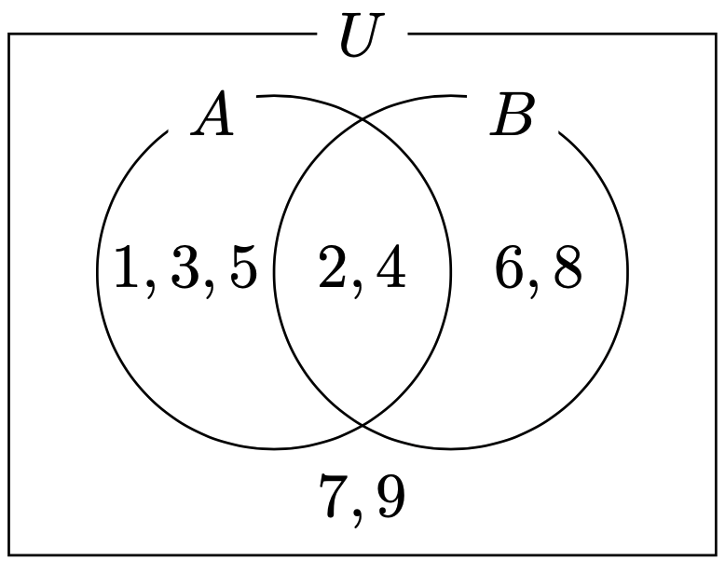
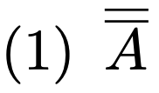









Slide 12
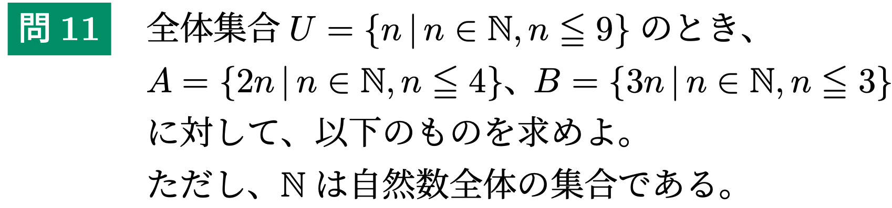

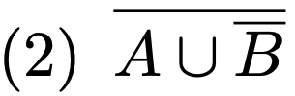

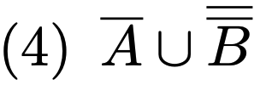
ビデオを止めて問題を解こう

Slide 13
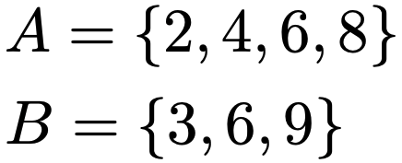

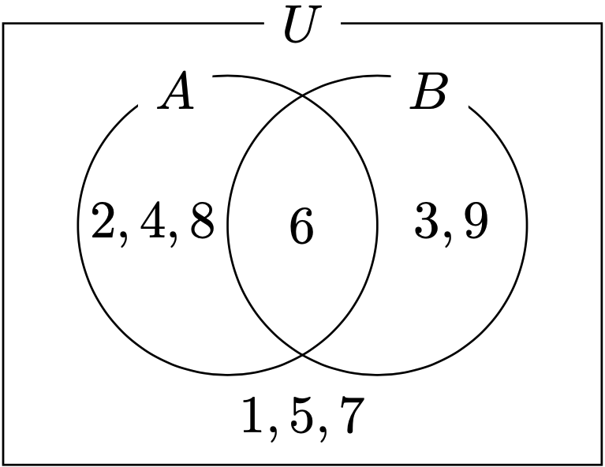









Slide 14
今回の学習目標
ドモルガンの法則を知る。

Slide 15
高校数学 I
集合と命題「ドモルガンの法則」

